Slide 1
Презентация к занятию по экологии «Кто главный в лесу?»
Муниципальная бюджетная дошкольная
образовательная организация
«Центр развития ребенка - детский сад «Сказка»
г. Мичуринска Тамбовской области
НОД с детьми от 5 до 6 лет
/старший дошкольный возраст/
Подготовила:
Лихачева В.А.

Slide 2
Тема: «Кто главный в лесу?»

Slide 3
Есть у ребят зеленый друг,
Веселый друг, хороший,
Он им протянет сотни рук
И тысячи ладошек.
(Лес.)

Slide 4
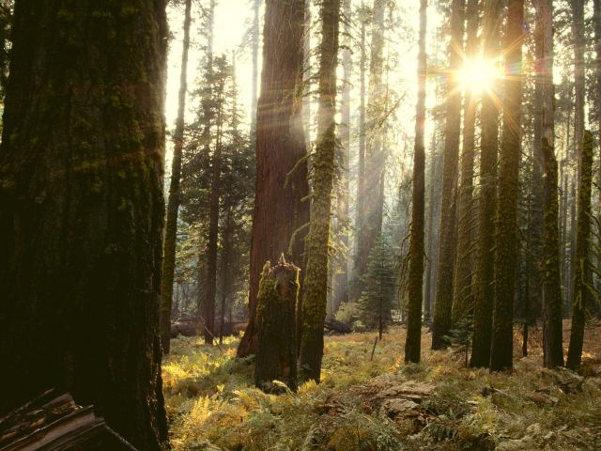

Slide 5
Очень добрым, очень светлым,
Золотистым ясным днем
Мы поедем в гости к лесу,
В гости к солнышку пойдем.
Земляникой и цветами
Встретят нас и лес, и луг,
Наши песни вместе с нами
Будут птицы петь вокруг.

Slide 6
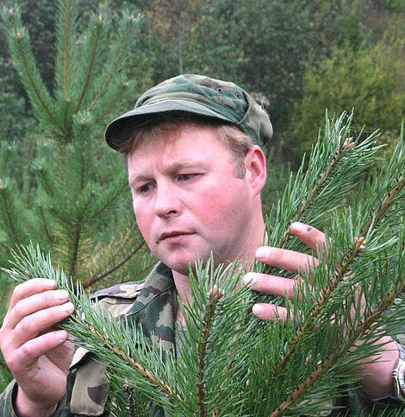
Чтобы сосны, липы, ели
Не болели, зеленели,
Чтобы новые леса,
Поднимались в небеса,
Их под звон и гомон птичий
Охраняет друг – лесничий.

Slide 7
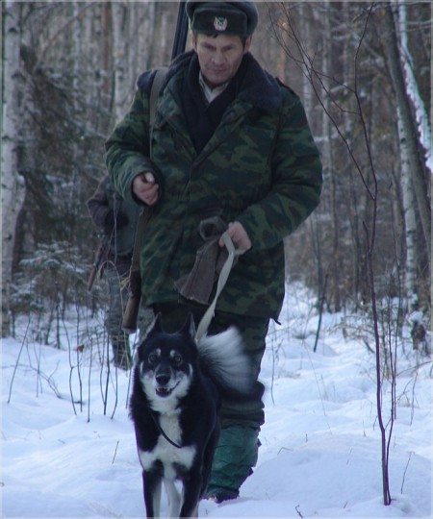
Л. Зеленовкой «Лесник».
Ходит в лесу лесник,
Он шагать в лесу привык.
Здесь ему, совсем как дома,
Все давным-давно знакомо.
Взгляд лесничего остер:
Тут недавно был костер –
Под ветвями тлеет дар,
Не досмотришь, и – пожар.
Там – красавица – сосна.
Почему она грустна?
Причинил ей много бед
Жук зловредный – короед.
Нужно дерево спасти,
Короеда извести.
Дальше – заяц грыз в лесу
Молодой ольхи кору.
Погоди, ушастый плут,
Скоро пойман будешь тут!
Дальше, дальше…долог путь!
Должен всюду заглянуть,
Все обследовать лесник,
Он обследовать привык.
Знает он не зря в лицо
Каждый куст и деревцо.

Slide 8
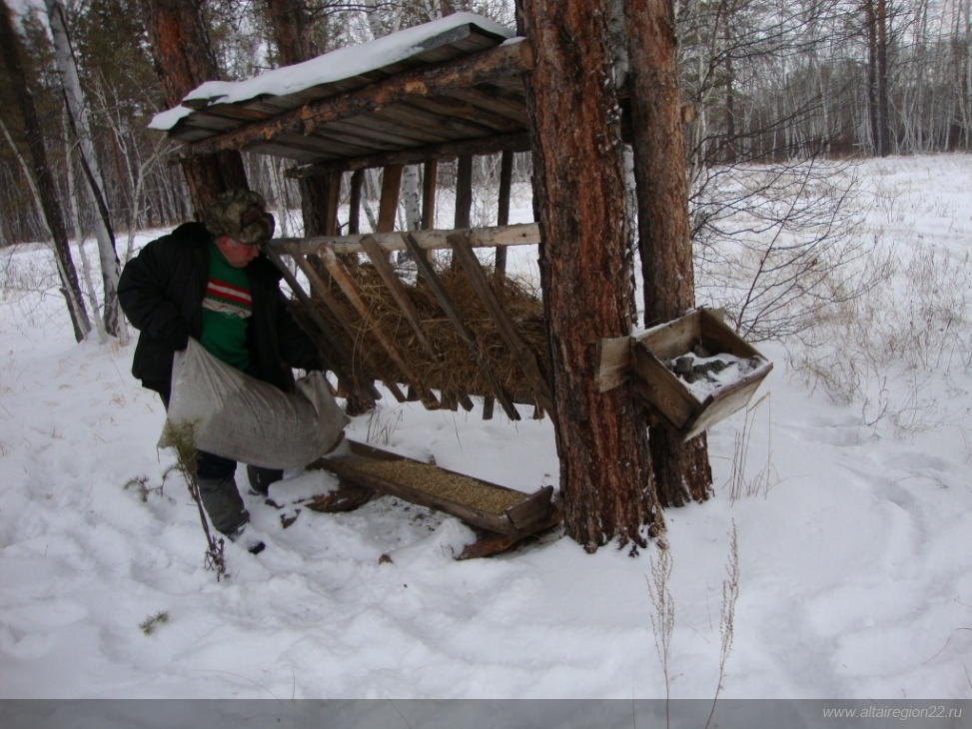

Slide 9
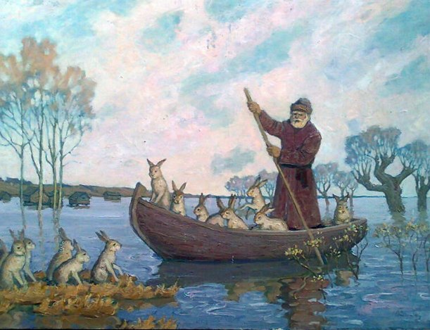

Slide 10
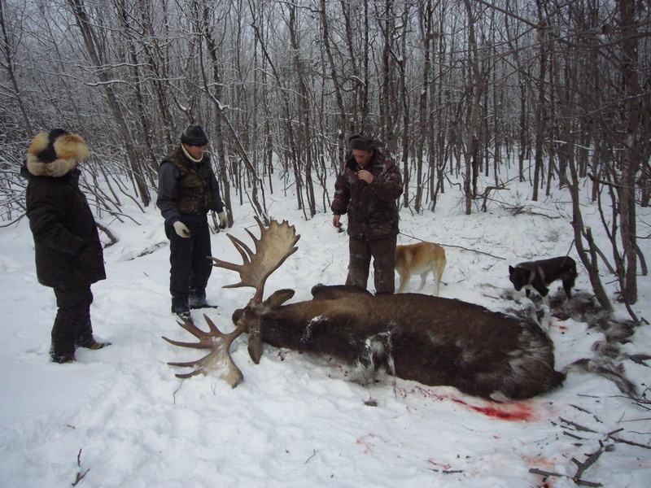

Slide 11
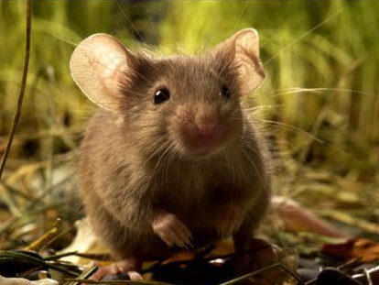

Slide 12
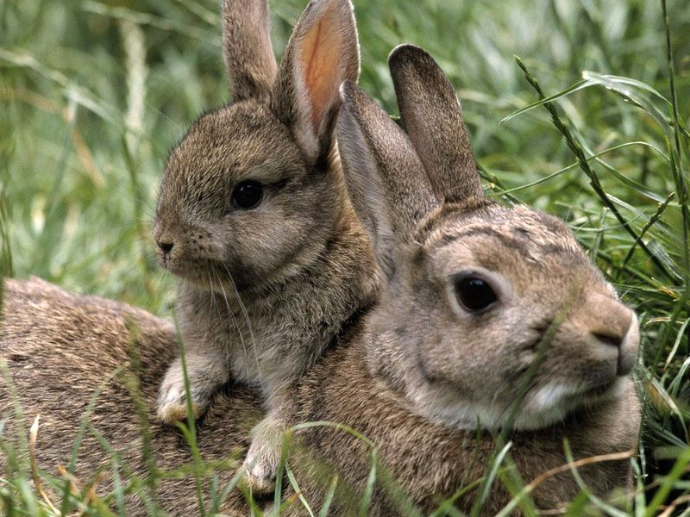

Slide 13
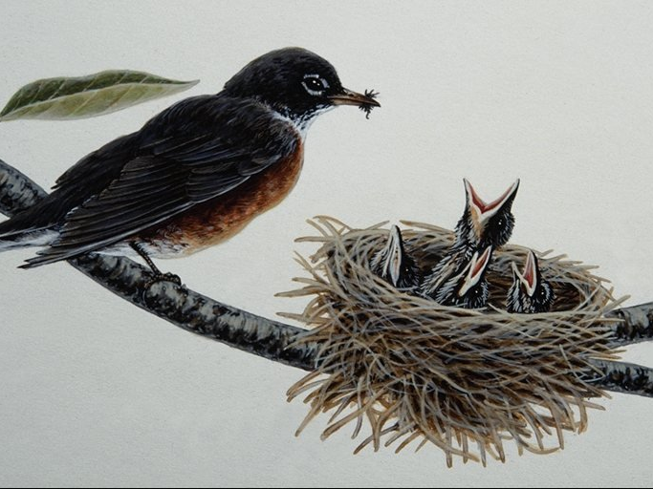

Slide 14
Ветки не ломайте, деревья не качайте, ни травинки, ни лист зря не рвите.
В лесу можно поиграть: листьями пробросаться, венки сплести, букеты нарвать. Подумаешь - здесь много зелени, и еще вырастит!
Наконец-то можно пошуметь, покричать, поаукать, и главное – это никому не мешает!
Старайтесь не шуметь, а не то лес испугается, затаится, и вы не узнаете ни одной его тайны.
Пучеглазую лягушку, ползучего ужа, неповоротливую жабу, противных гусениц можно прогнать, а лучше бы их совсем не было.
Звери всякие важны, звери всякие нужны. Каждый их них делает в природе свое полезное дело.

Slide 15
Ты расти на радость людям,
Мы дружить с тобою будем,
Добрый лес, могучий лес,
Полный, сказок и чудес!
Нор звериных,
Птичьи гнезда
Разорять не будем никогда.
Пусть птенцам и маленьким зверятам
Живется с нами радостно всегда!

